Slide 1

Pertemuan 2
CSS (box model, grid, flex box)
Tim Teaching
Yushintia Pramitarini S S.T.,M.T
Elok Nur Hamdana, S.T.,M.T
Wilda Imama Sabilla, S.Kom., M.Kom.
Desain Pemrograman Web

Slide 2
CSS
CASCADING STYLE SHEET
https://www.sublimetext.com/

Slide 3
“mekanisme sederhana yang
mengatur gaya / style (cth: warna,
ukuran, posisi, dll) pada halaman web.
http:/www.w3.org/style/CSS

Slide 4
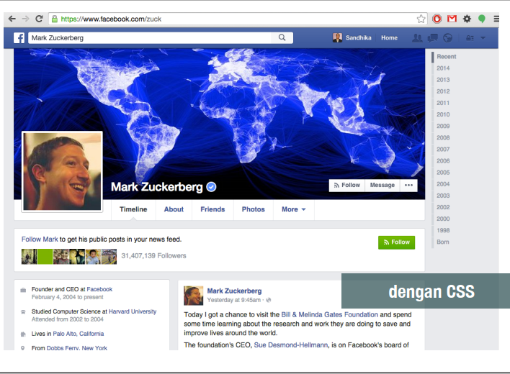

Slide 5
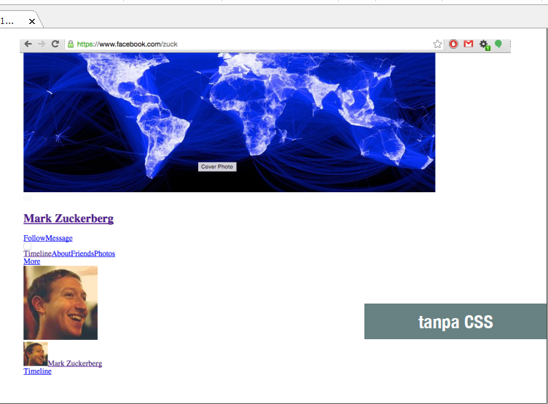

Slide 6
SEBELUM CSS

Slide 7
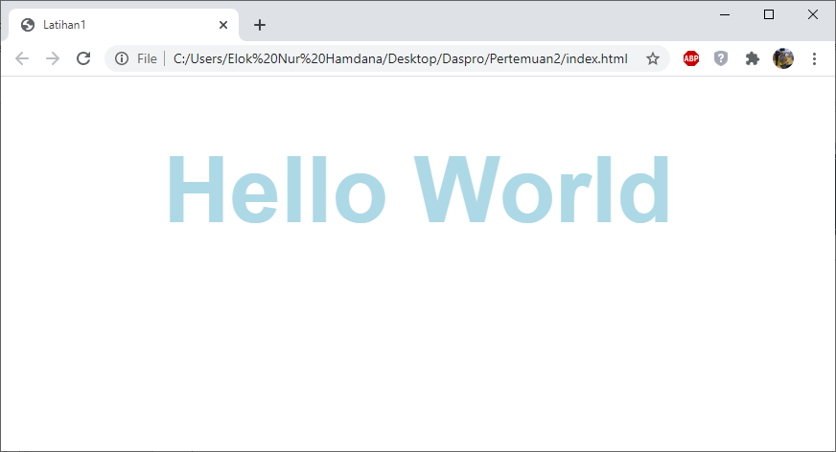
SEBELUM CSS (MEMBERI STYLE PADA TULISAN DENGAN HTML)
<font size="+6" color="lightblue" face="arial"><center><h1>Hello World</h1></center></font>

Slide 8
dengan CSS

Slide 9
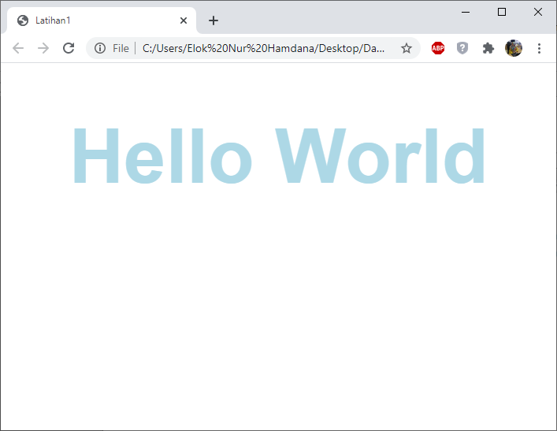
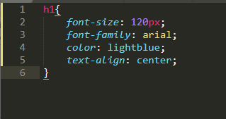
DENGAN CSS
HTML
<h1>Hello World</h1>
CSS

Slide 10
CSS
CASCADING STYLE SHEET

Slide 11
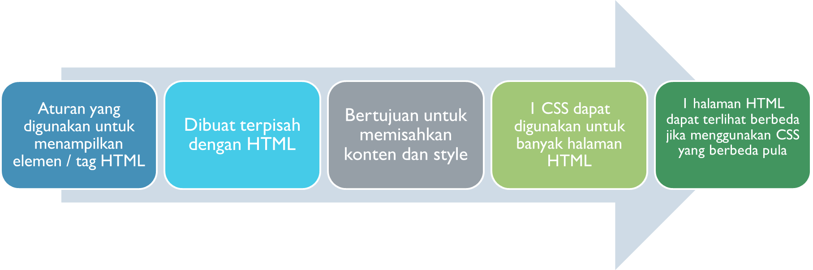
CASCADING STYLE SHEET
www.csszengarden.com

Slide 12
ANATOMI CSS

Slide 13
selector { property: value; }
Contoh;
h1 { color: blue; }

Slide 14
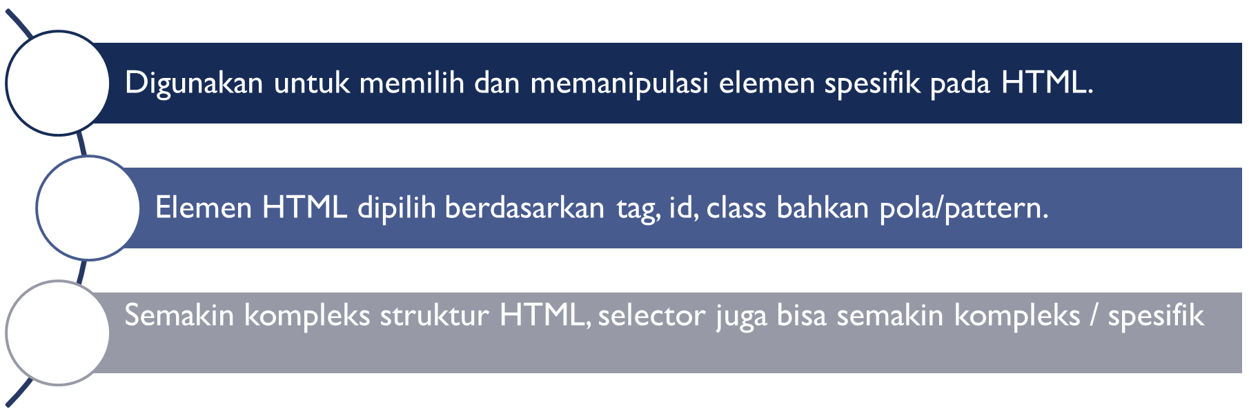
SELECTOR

Slide 15
h1 { color: blue; }
dibaca: CSS, pilih seluruh elemen h1, lalu ubah teks didalamnya menjadi berwarna biru

Slide 16
selector { property: value; }
https://developer.mozilla.org/en-US/
docs/Web/CSS/Reference
http://css-tricks.com/almanac

Slide 17


